Slide 1
#04. 복지자본주의

Slide 2
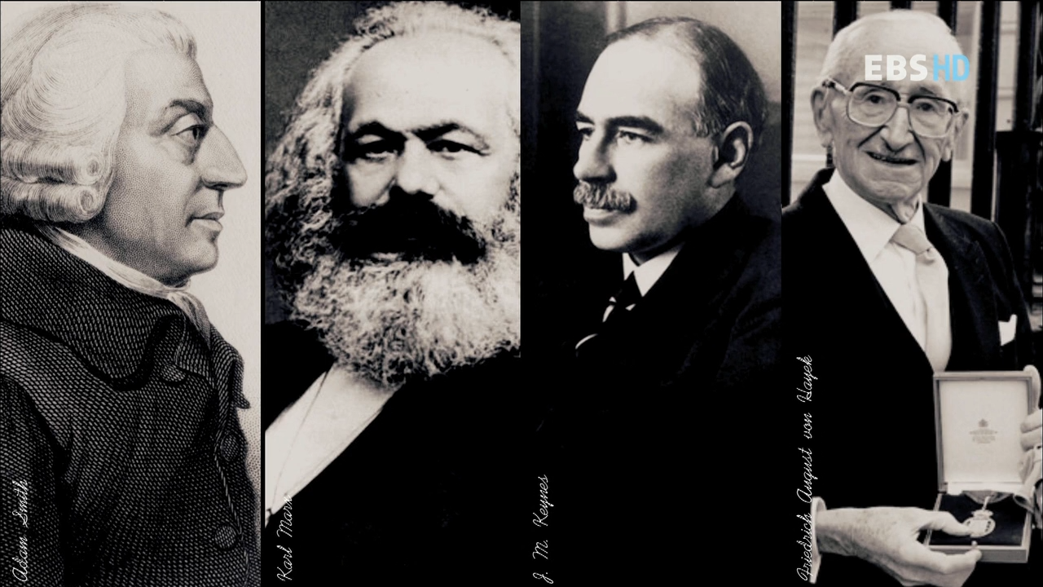
자본주의와 행복한 삶
케인즈 vs. 하이에크

Slide 3
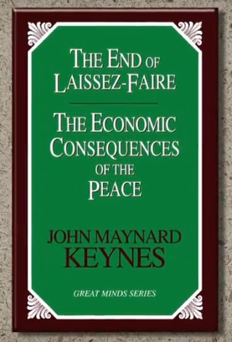
1919년 1차세계대전 전후 처리를 위한 파리 평화 회의 참여 → 정부의 개입 필요성 언급
1차 세계대전 이후, 독일 정부는 막대한 전쟁배상금 부담 → 화폐 발행 → 하이퍼 인플레이션 발생, 미국은 호황을 누리다가 1929년 대공항을 맞이함

Slide 4
케인즈, 보이지 않는 손에 대해 의구심을 품다!
위기에 대한 해결방안 제시 → 유효수요 이론
루즈벨트 대통령 뉴딜 정책 : 정부 재정지출 확대 → 일자리 증대 → 소득향상 → 유효수요 창출

Slide 5
자본주의 경제의 주체 : 가계, 기업, 정부

Slide 6
야경국가
시장(가계와 기업)의 원리를 연구하는 미시경제학 : 아담 스미스 이후 세계를 지배한 경제학
정부의 역할 : 야경국가(대외적 방위, 국내 치안 유지, 사유 재산에 대한 침해의 제거 따위 최소한의 임무만을 수행하는 국가)의 개념

Slide 7
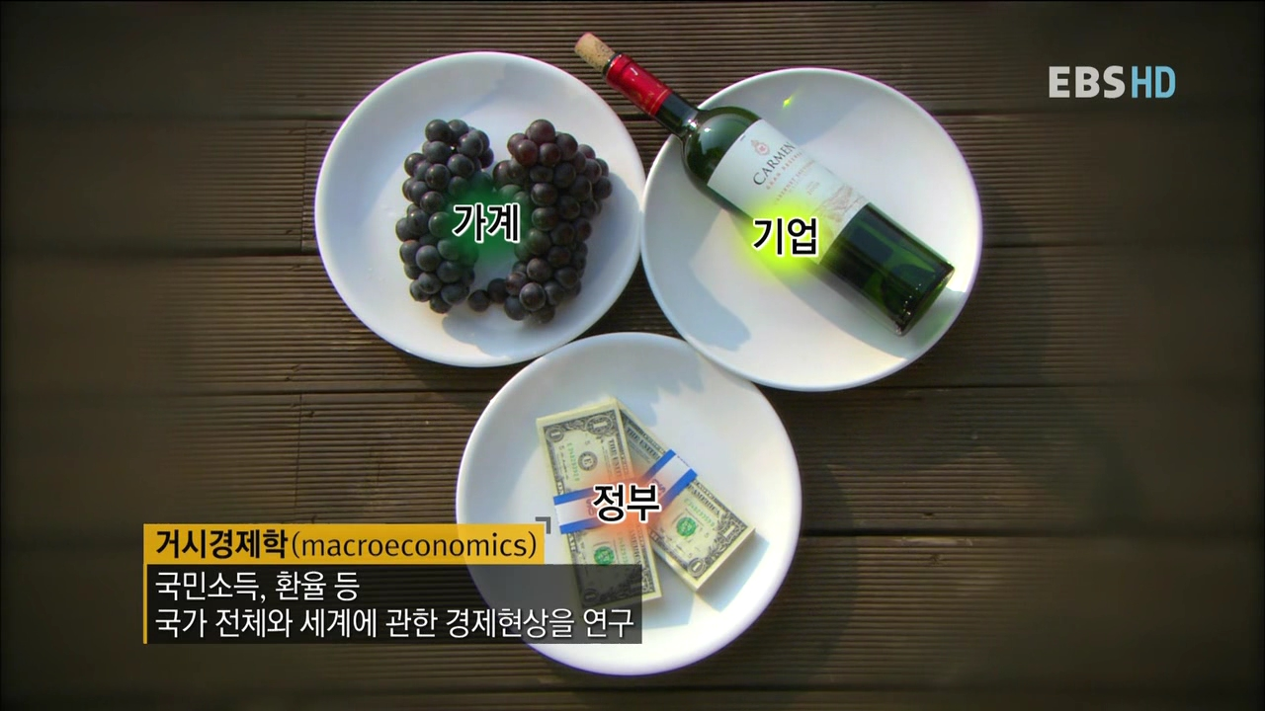
정부의 역할을 연구하는 거시경제학
정부의 역할 : 시장에 적극적으로 개입

Slide 8
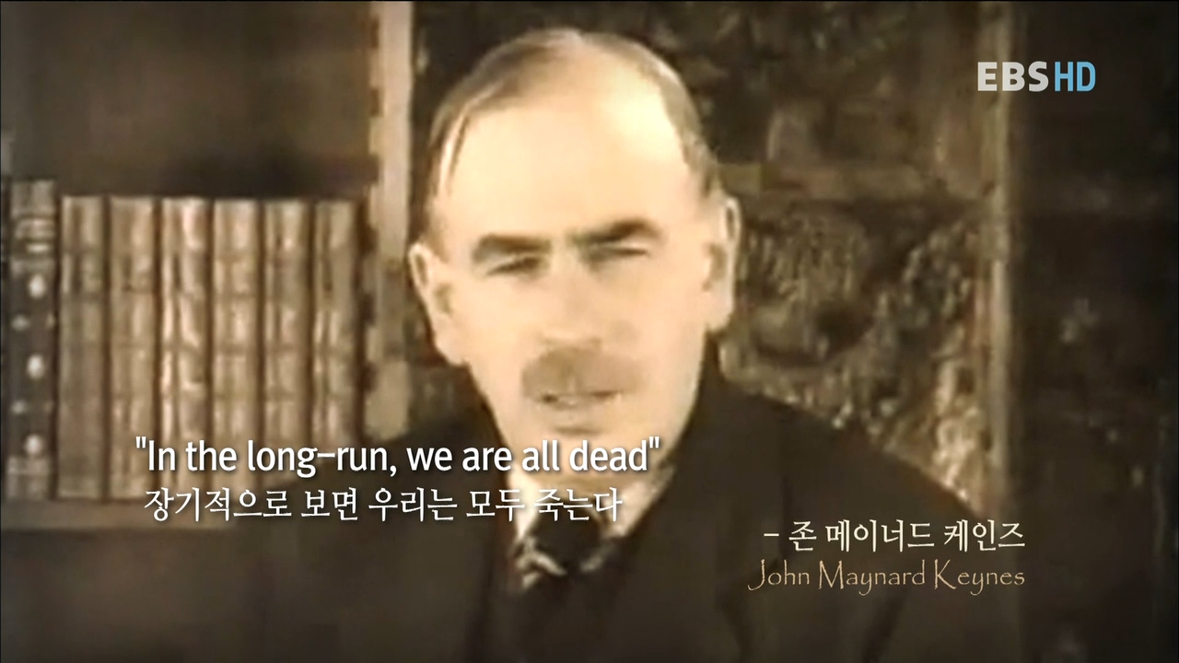
보이지 않는 손이 역할을 다할 수 있을 때까지 기다리고 있을 수만은 없다!
케인즈는 “좋은 수준의 고용률”, “더 평등한 사회”를 추구
1944년 브레튼우즈 협정을 진두지휘

Slide 9
하이에크 : 너무 많이 투자되고 너무 많이 소비되어 공황이 옴 → 시간이 걸리더라도 시장의 조정 능력을 신뢰해야 함

Slide 10
1970년대 스태그플레이션 발생 : 불경기 & 물가상승 → 케인즈 이론으로는 설명 불가
케인즈에서 하이에크로의 중심 이동

Slide 11
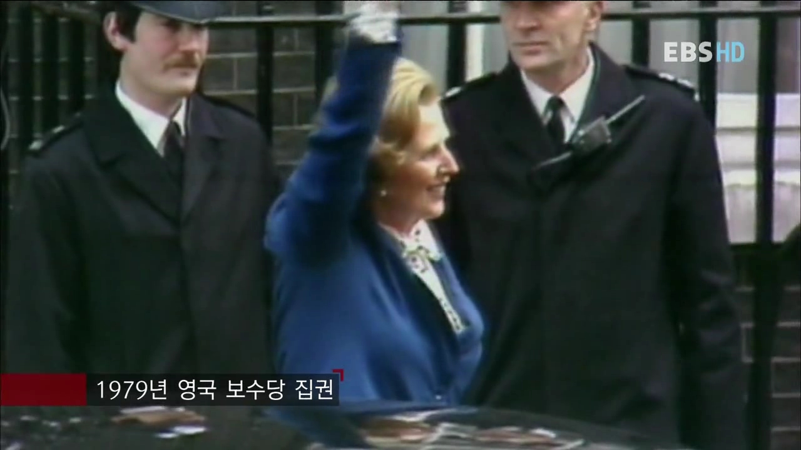
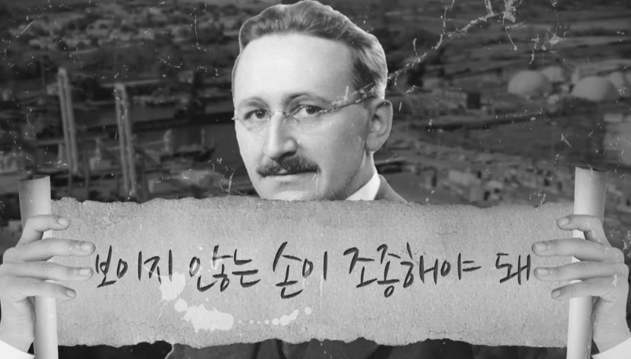
영국의 대처 수상이 하이에크 이론을 수용 → 대처리즘

Slide 12
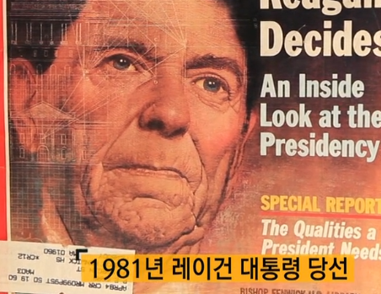
미국의 레이건 대통령이 프리드먼(하이에크와 같은 신자유주의자) 교수의 이론을 수용 → 레이거노믹스

Slide 13
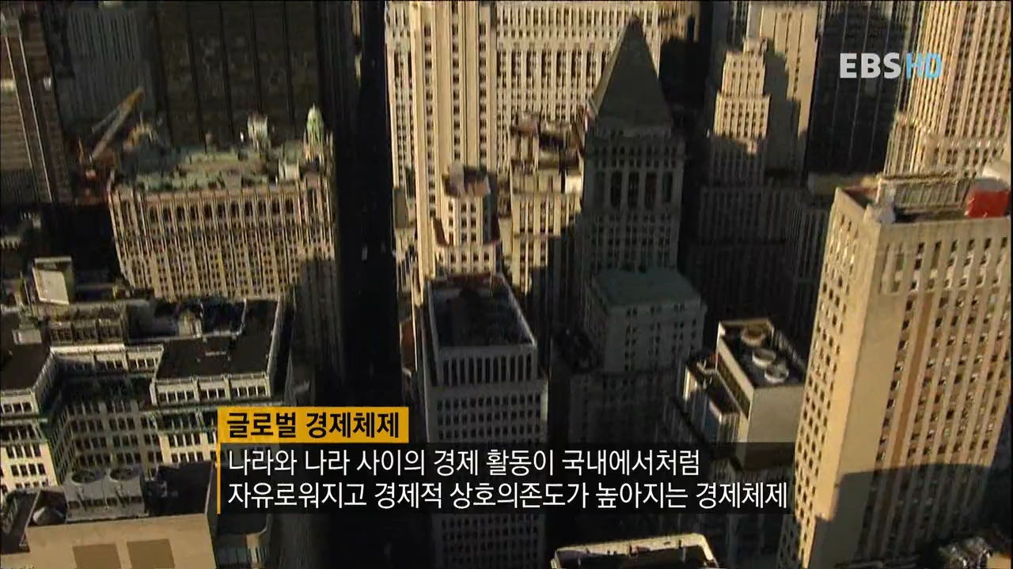
1990년대 초, 공산주의와 자본주의 대결에서 자본주의가 승리
신자유주의 → 세계화의 시대 → 글로벌 경제체제 → 단일 시장 체계 → 금융자본주의 등장

Slide 14
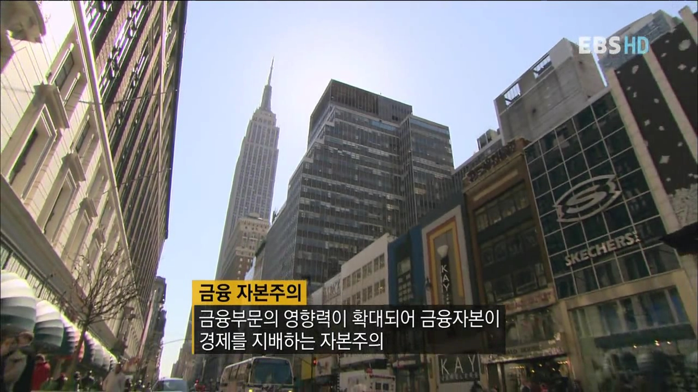
국경이 없는 금융자본주의 → 전세계적인 연쇄 금융위기 초래
전래 없는 경제 호황기를 지나, 부와 빈곤의 양극화 및 불평등이 심화

Slide 15
정부냐 시장이냐?
자본주의 문제에 대한 케인즈와 하이에크의 주도권 싸움은 계속

Slide 16
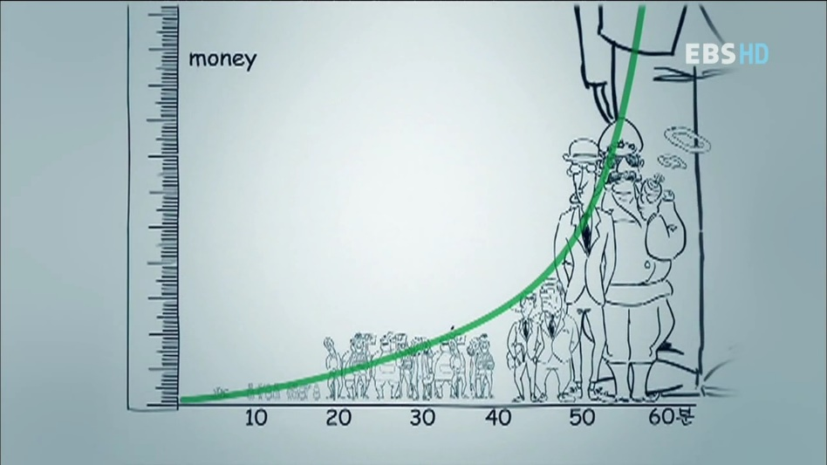
얀펜의 소득분배 : 소득의 불평등과 빈부격차를 쉽게 나타낸 그림

Slide 17
대한민국도 소득의 불평등과 빈부격차가 심화되고 있음
소득은 증가했으나, 행복지수는 낮은 수준임

Slide 18
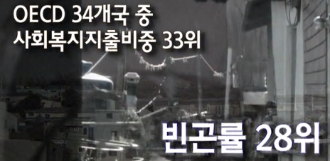
대한민국은 행복한 나라인가?

Slide 19
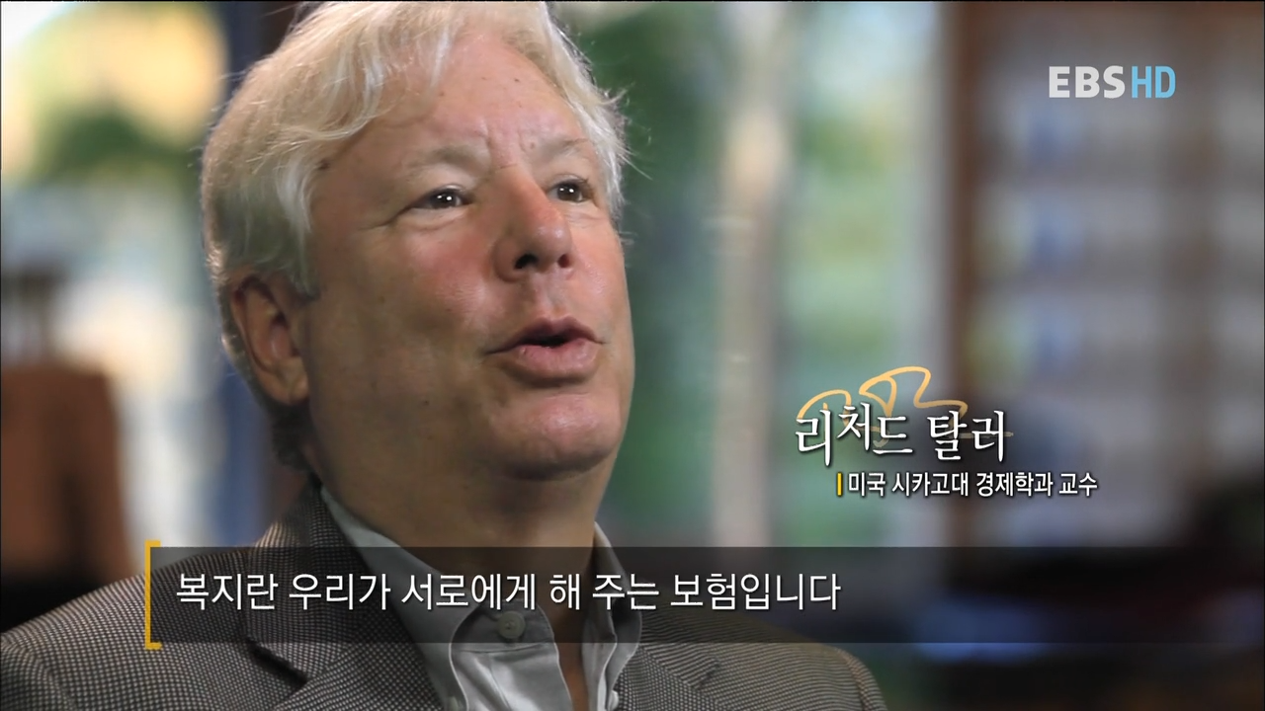
복지의 역할 : 서로에 대한 보험
자본주의의 주인은 정부도 시장도 아닌 국민이 되어야함

Slide 20
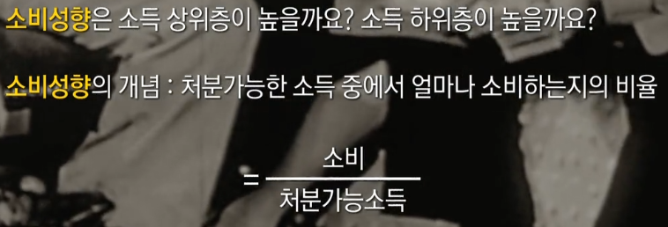
맬더스 : 인구론의 저자
저소득층에 대한 방치는 부메랑이 되어 모두에게 돌아온다 → 복지를 하는 것이 더 경제적임

Slide 21
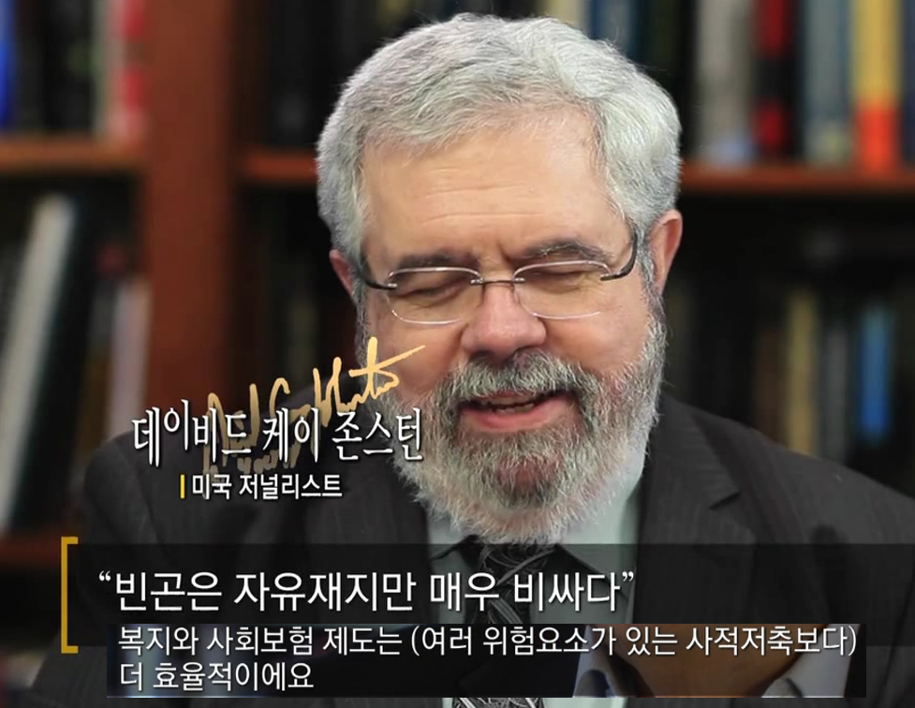
복지에는 세금이 들어감 : 복지는 동정심에 기대서 해결할 문제가 아님 → 복지의 경제성을 따져보아야 함
복지와 성장은 서로 상충되는 개념이 아님 → 생산적인 복지

Slide 22
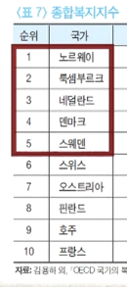
복지지수와 창의력지수는 비례
실패할 자유가 있는 나라의 국민이 창의적…

Slide 23
실패할 자유가 없는 자유 → 실패할 자유가 있는 자유 : 창업 등에 적용
실패해도 다시 일어설 수 있는 체계 마련 필요

Slide 24
부유한 계층의 자녀가 더 모험적인 일을 선택
복지자본주의 : 교육, 의료, 보육 등이 기본으로 제공되어 기회가 균등한 사회 추구

